Slide 1
B-дерево

Slide 2
Историческая справка
Использование B-деревьев впервые было предложено Р. Бэйером и Э. МакКрейтом в 1970 году.

Slide 3
B-дерево
B-дерево — структура данных, дерево поиска. С точки зрения внешнего логического представления — сбалансированное, сильно ветвистое дерево.

Slide 4
Свойства
Ключи в каждом узле x упорядочены по неубыванию.
В каждом узле есть логическое значение x.leaf. Оно истинно, если x — лист.
Каждый узел, кроме корня, содержит не менее t-1 ключей, а каждый внутренний узел имеет как минимум t дочерних узлов, где t — минимальная степень B-дерева.
Все листья находятся на одном уровне, т. е. обладают одинаковой глубиной, равной высоте дерева.
Корень имеет не менее 2 дочерних элементов и содержит не менее 1 ключа.

Slide 5
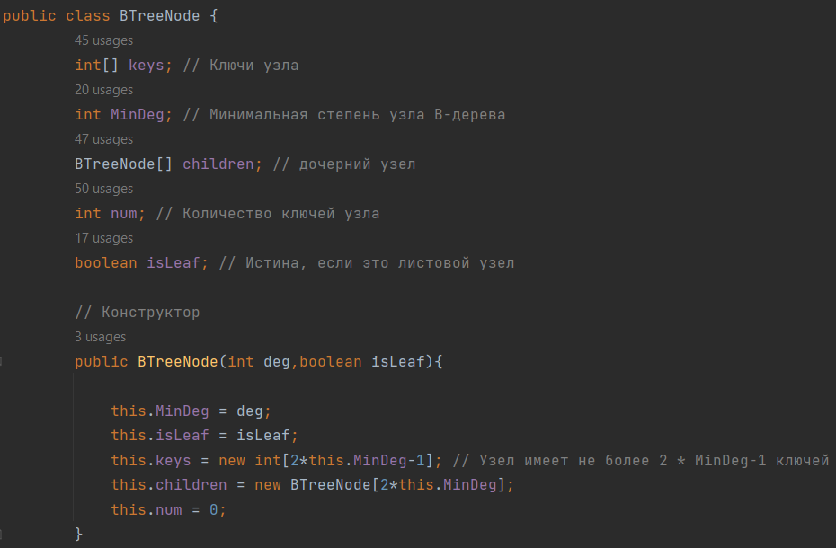
Реализация

Slide 6
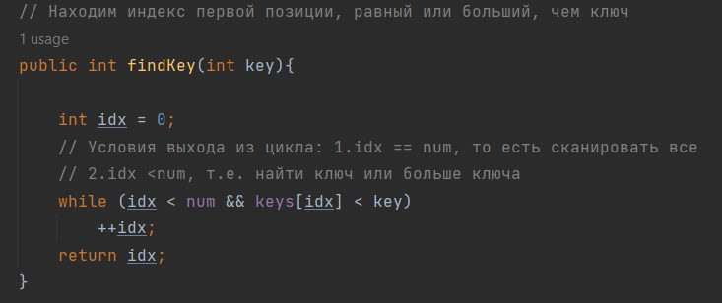

Slide 7
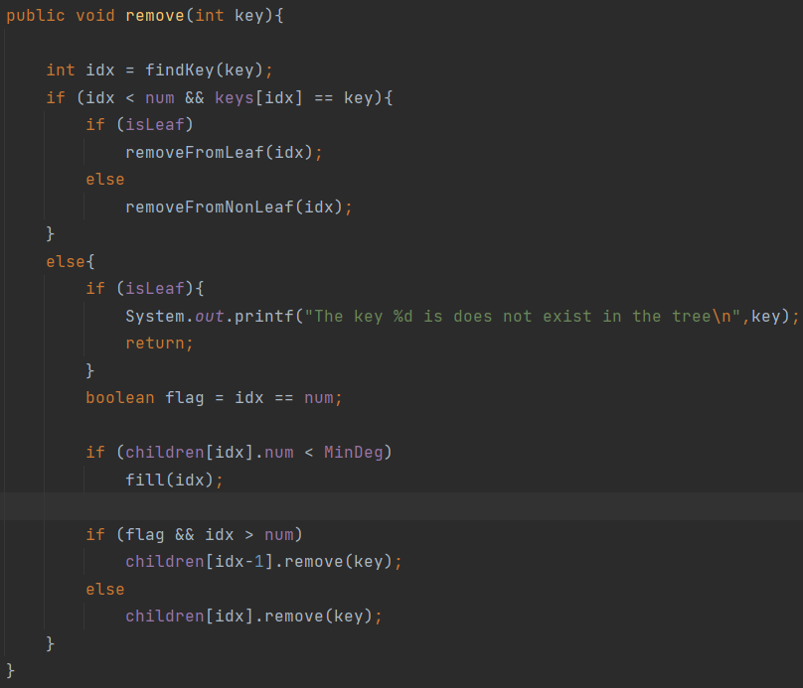

Slide 8
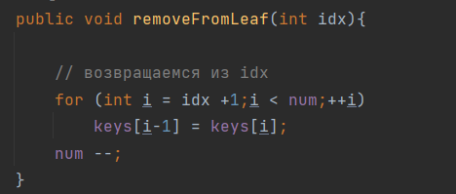
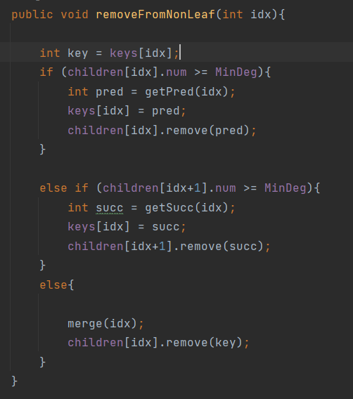
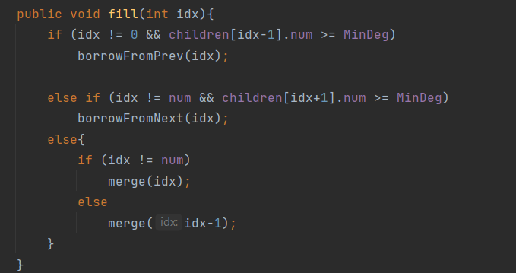

Slide 9
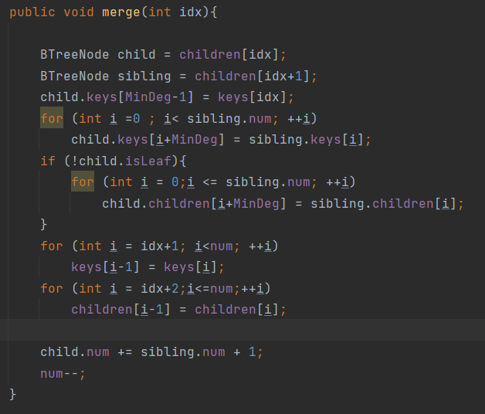
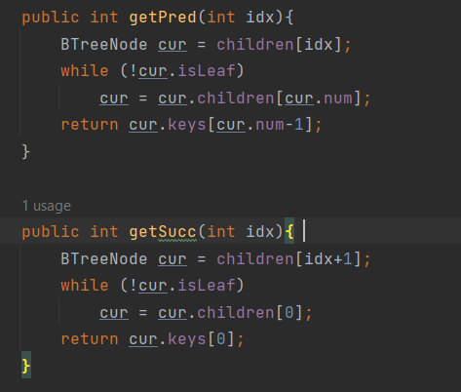

Slide 10
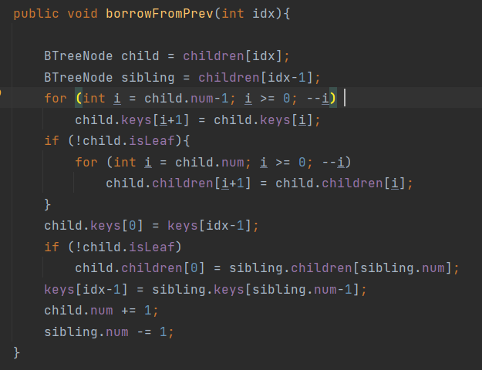
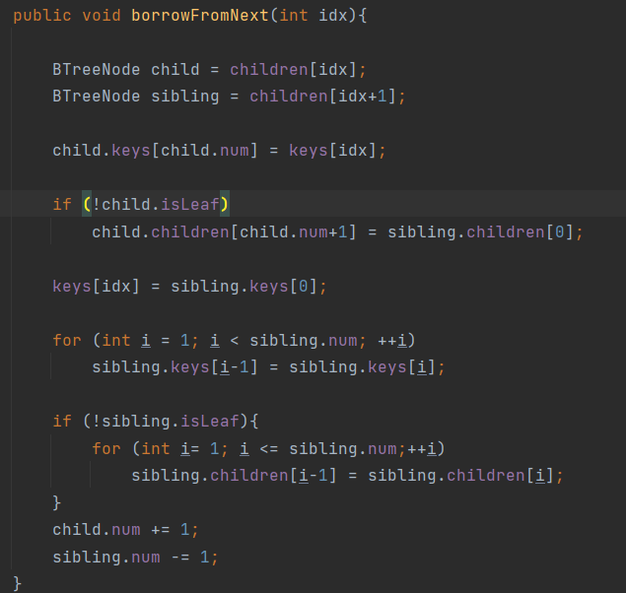

Slide 11
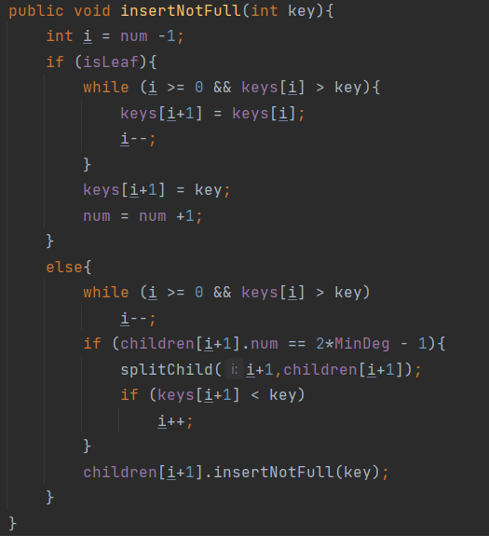
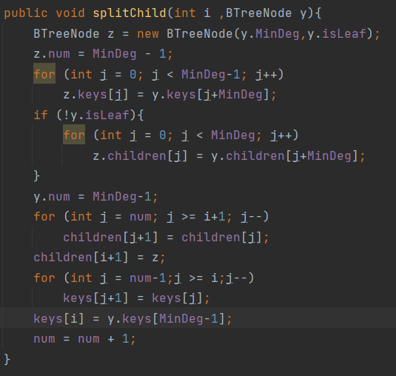

Slide 12
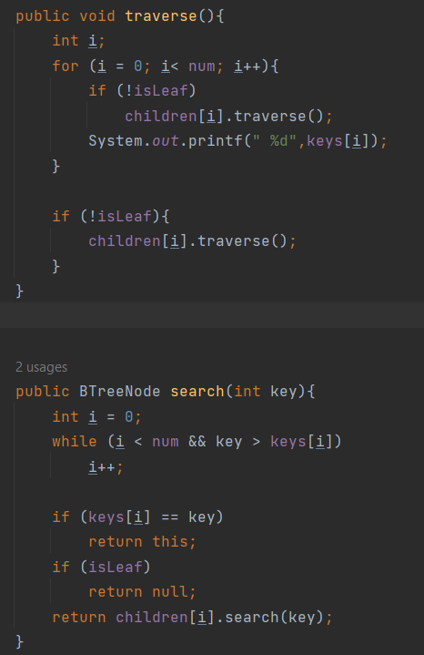

Slide 13
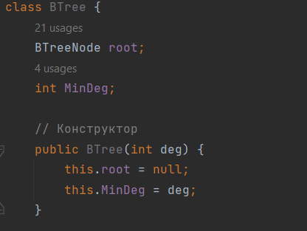
Операции с B-деревом
-Поиск
-Вставка
-Удаление

Slide 14
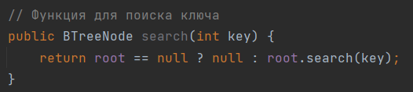
Поиск
Поиск по B-дереву аналогичен поиску по двоичному дереву поиска. В двоичном дереве поиска поиск начинается с корня и каждый раз принимается двустороннее решение (пойти по левому поддереву или по правому). В В-дереве поиск также начинается с корневого узла, но на каждом шаге принимается n-стороннее решение, где n – это общее количество потомков рассматриваемого узла. В В-дереве сложность поиска составляет O(log n).

Slide 15
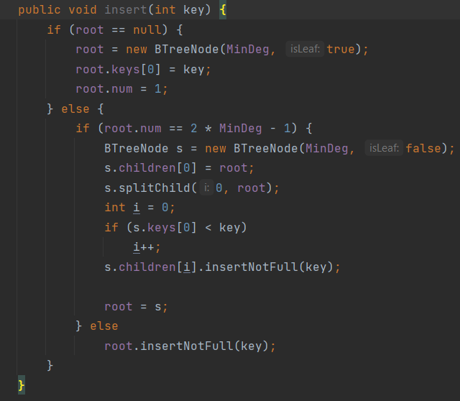
Вставка
В В-дереве новый элемент может быть добавлен только в узел-лист. Это значит, что новая пара ключ-значение всегда добавляется только к узлу-листу.

Slide 16
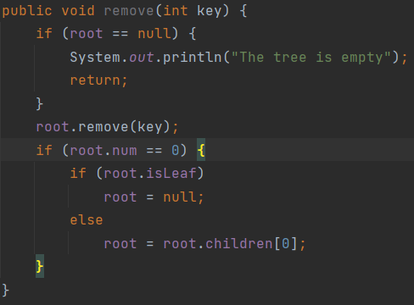
Удаление
Удаление ключа из B-дерева еще более громоздкий и сложный процесс, чем вставка. Это связано с тем, что удаление из внутреннего узла требует перестройки дерева в целом. Аналогично вставке необходимо проверять, что мы сохраняем свойства B-дерева, только в данном случае нужно отслеживать, когда ключей t-1 (то есть, если из этого узла удалить ключ – то узел не сможет существовать).

Slide 17
Оценка сложности
B-дерево имеет следующую оценку сложности:
- Вставка, поиск и удаление элемента в B-дереве имеют среднюю сложность O(log n), где n - количество элементов в дереве.
- В худшем случае, если дерево несбалансированно, сложность операций может достигать O(n), но обычно деревья поддерживаются в сбалансированном состоянии, чтобы гарантировать логарифмическую сложность операций.

Slide 18
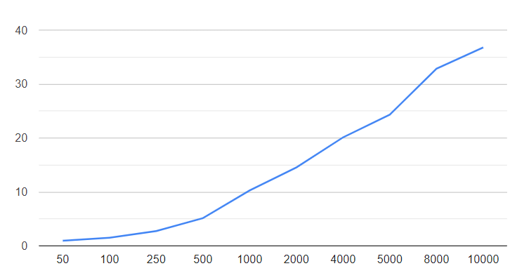
Удаление

Slide 19
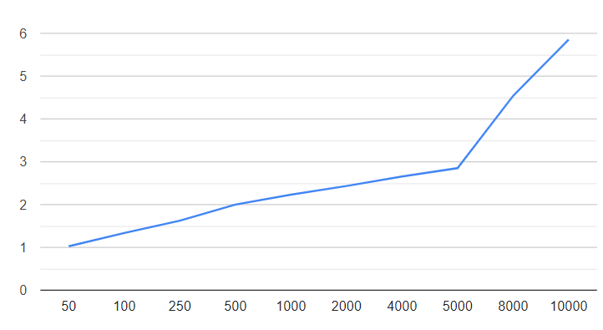
Поиск

Slide 20
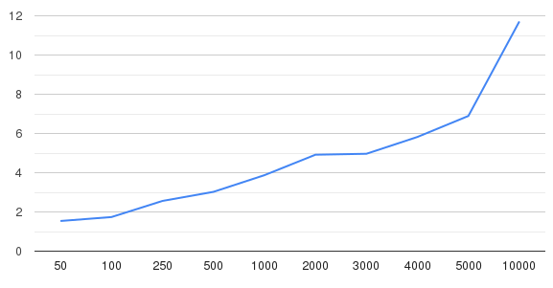
Вставка

Slide 21
Достоинства и недостатки
Во всех случаях полезное использование пространства вторичной памяти составляет свыше 50 %. С ростом степени полезного использования памяти не происходит снижения качества обслуживания.
Произвольный доступ к записи реализуется посредством малого количества подопераций (обращения к физическим блокам).
В среднем достаточно эффективно реализуются операции включения и удаления записей; при этом сохраняется естественный порядок ключей с целью последовательной обработки, а также соответствующий баланс дерева для обеспечения быстрой произвольной выборки.
Неизменная упорядоченность по ключу обеспечивает возможность эффективной пакетной обработки.
Основной недостаток В-деревьев состоит в отсутствии для них эффективных средств выборки данных (то есть метода обхода дерева), упорядоченных по свойству, отличному от выбранного ключа.

Slide 22
Применение
Вторичные запоминающие устройства (жесткие диски, SSD) медленно работают с большим объемом данных. Людям захотелось сократить время доступа к физическим носителям информации, поэтому возникла потребность в таких структурах данных, которые способны это сделать.
Двоичное дерево поиска, АВЛ-дерево, красно-черное дерево и т. д. могут хранить только один ключ в одном узле. Если нужно хранить больше, высота деревьев резко начинает расти, из-за этого время доступа сильно увеличивается.
С B-деревом все не так. Оно позволяет хранить много ключей в одном узле и при этом может ссылаться на несколько дочерних узлов. Это значительно уменьшает высоту дерева и, соответственно, обеспечивает более быстрый доступ к диску.

